Slide 1


Versal® Architecture and Subsystems for PCIe®

Slide 2
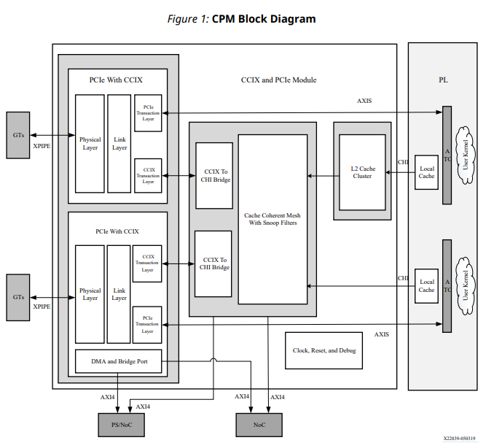
Versal CPM Architecture
CPM
 將GT,NOC,DDR,PS,PL之間專門硬核化
 另外多整合了兩個PCIE Controller

Slide 3
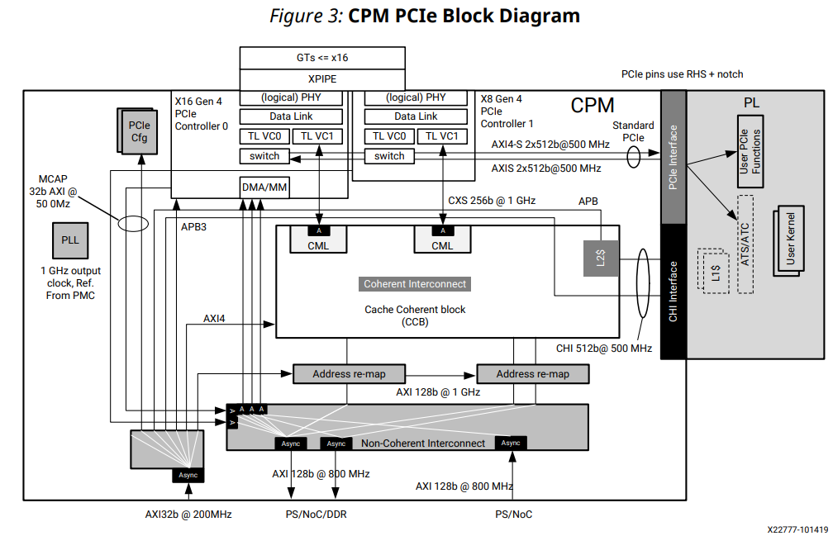
Versal CPM Architecture
CPM PCie
 具有較高的頻寬且整合了DMA
 開機啟動速度比PL端的Pcie更快
且 Address可以自動配置

Slide 4
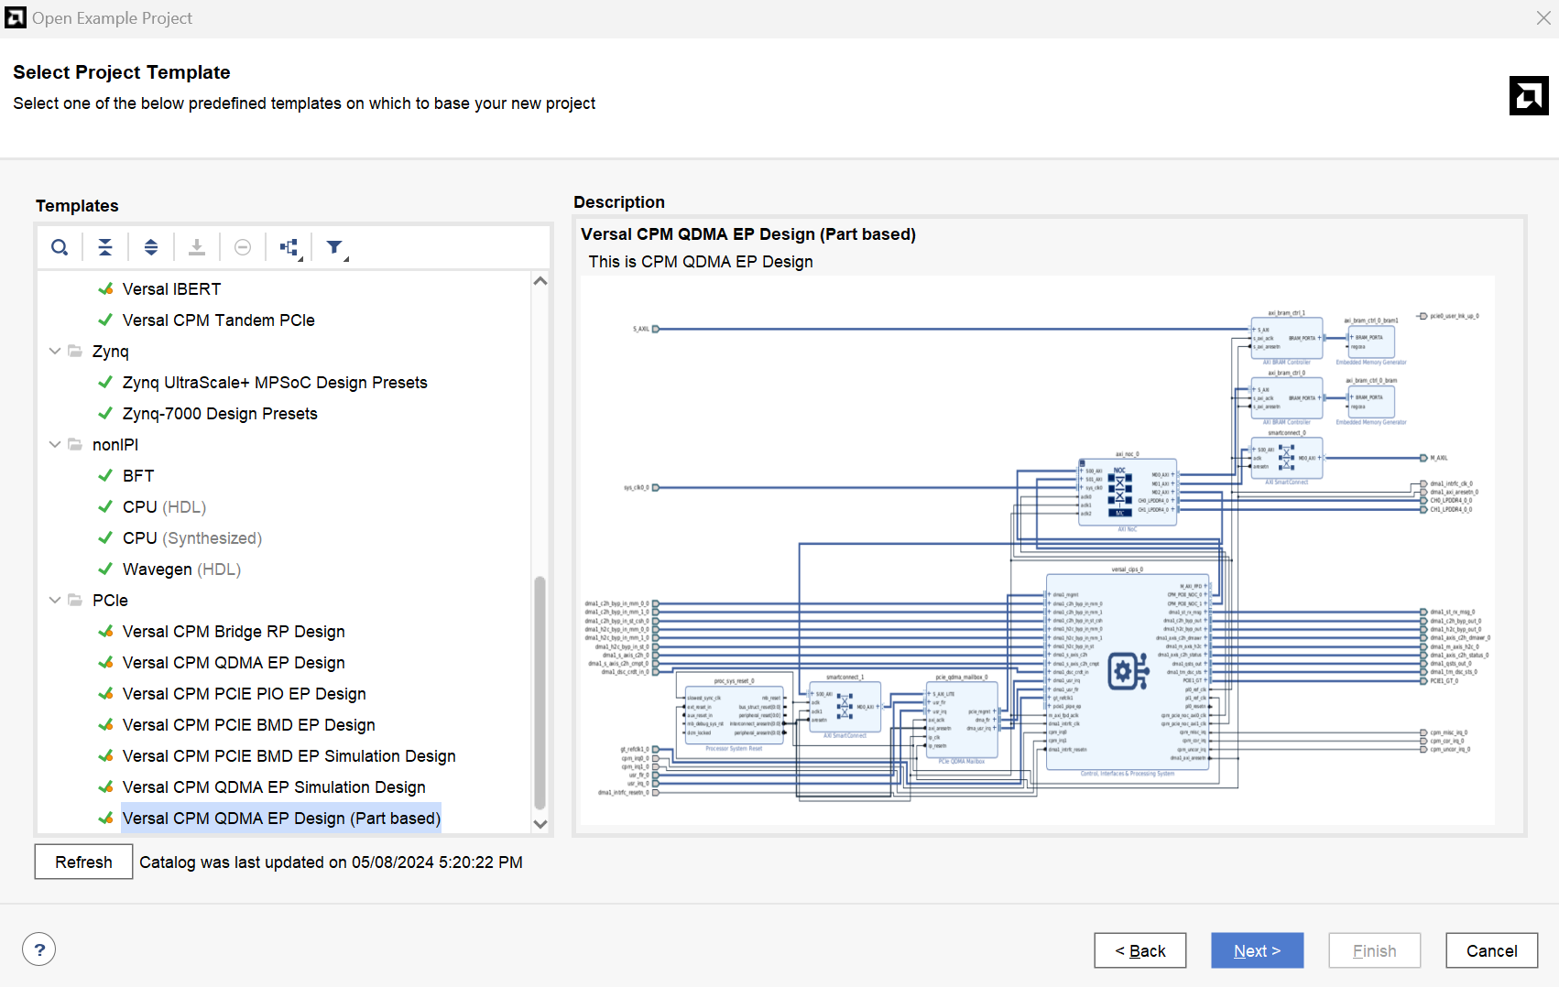
Example Design
Vivado Example Design

Slide 5
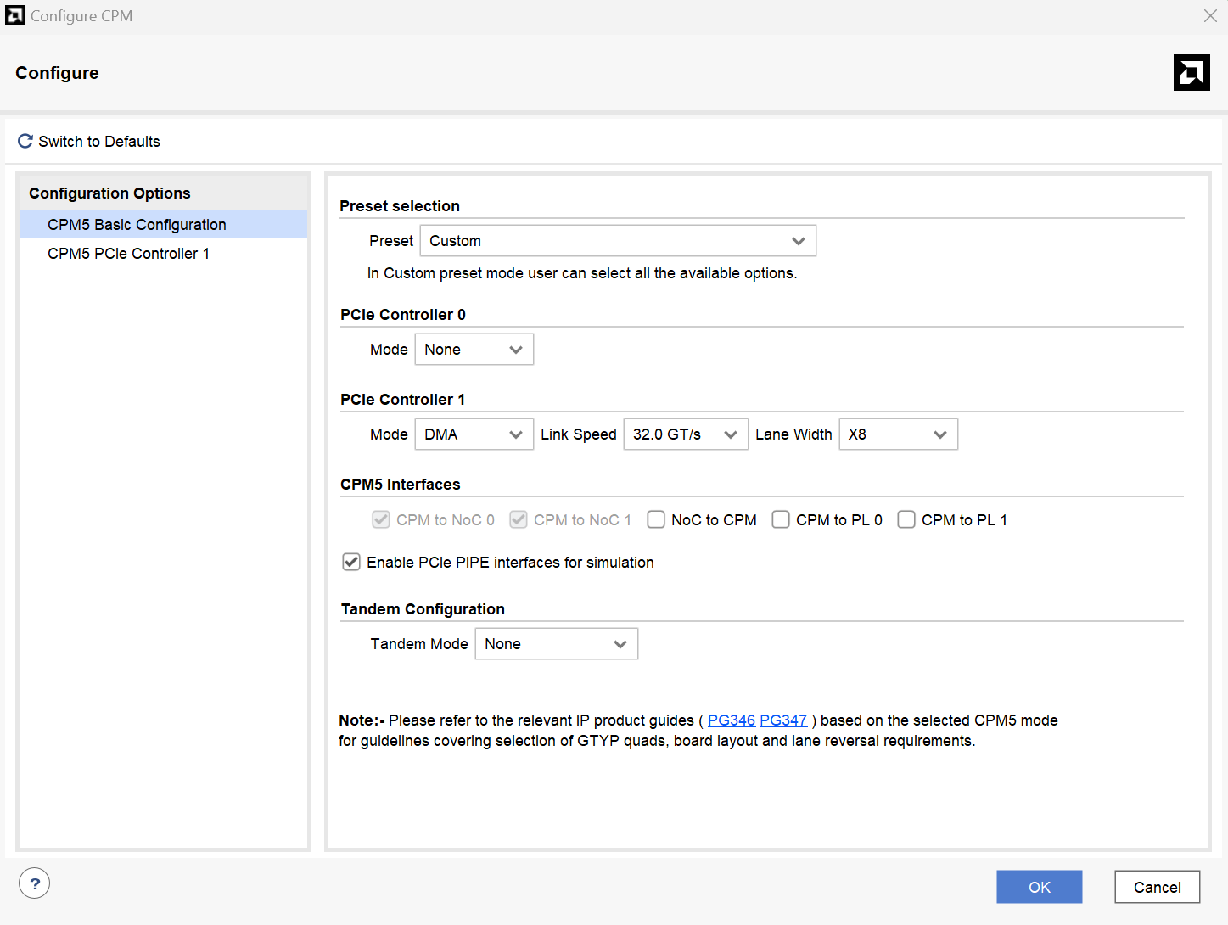
Example Design
CPM IP Setting

Slide 6
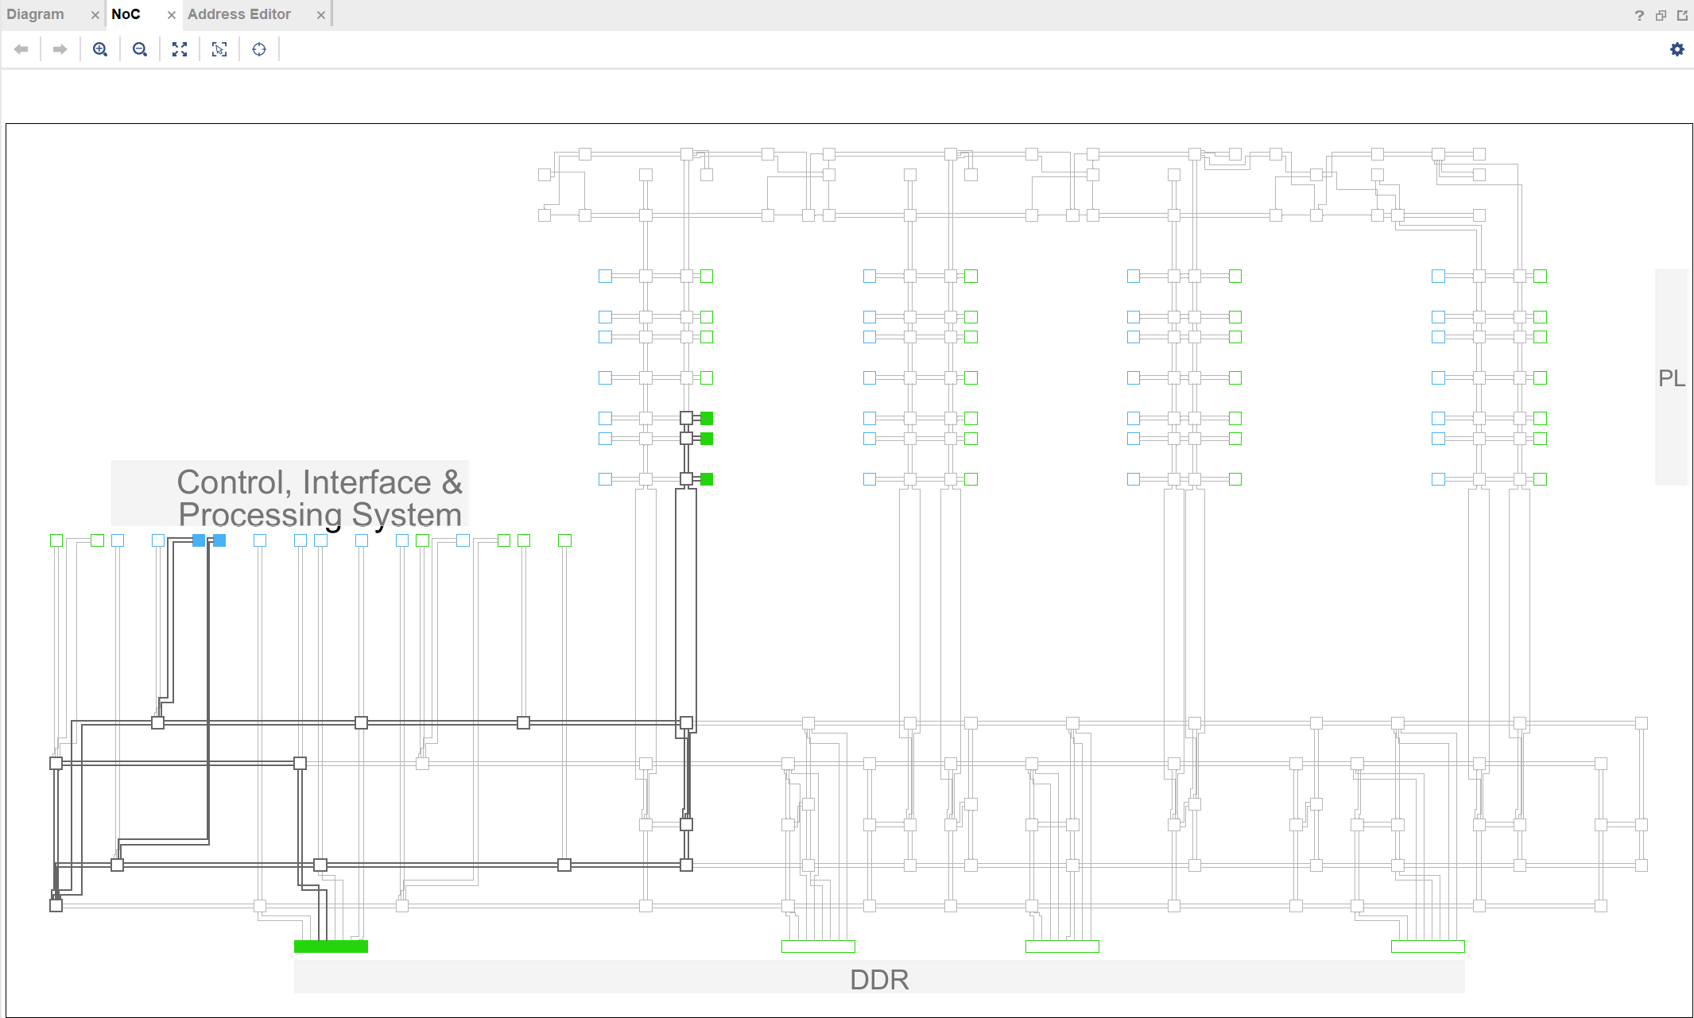
Example Design
NOC

Slide 7
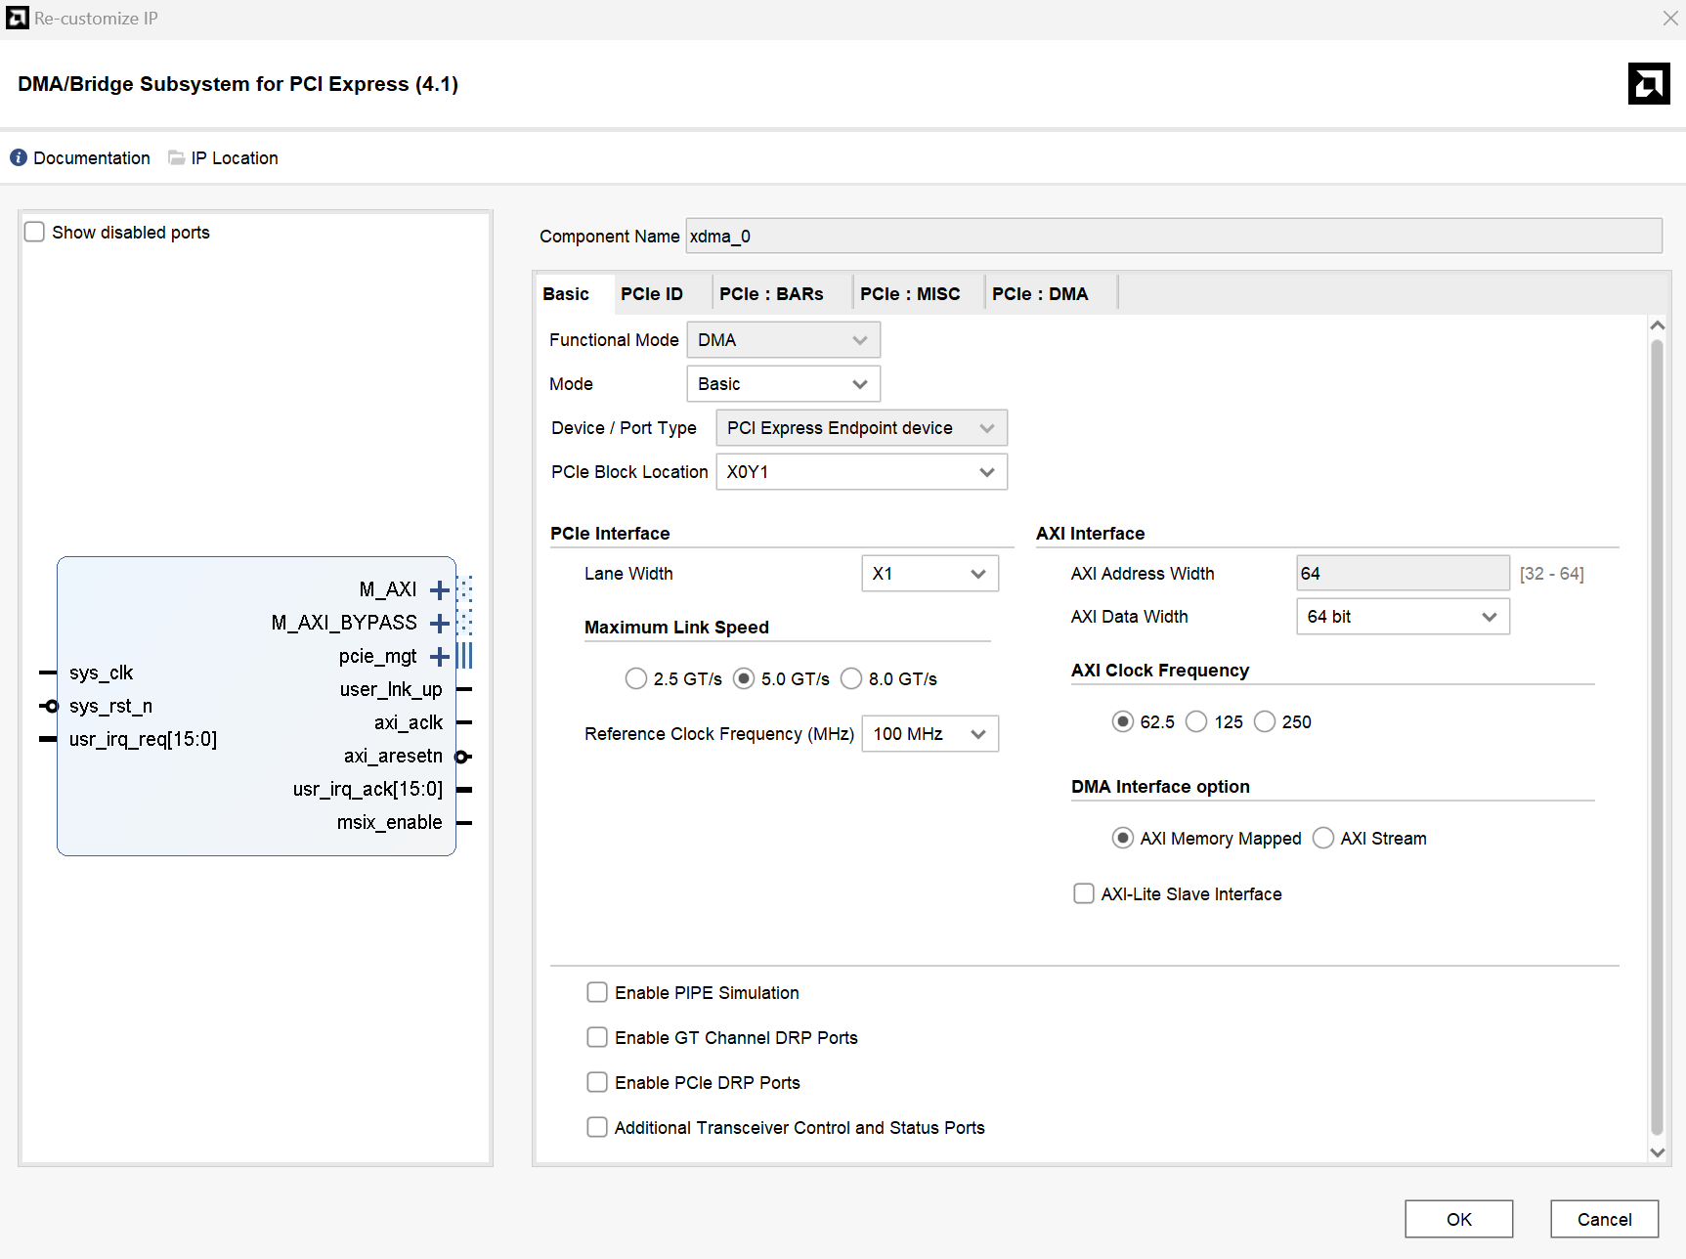
XDMA IP Setting
Pcie bus
傳輸速度
AXI bus
系統時鐘
AXI clk

Slide 8
Install Host PC Driver
上電燒錄後，須確保FPGA不斷電的情況下重啟Ubuntu主機
重啟後先安裝必須的依賴庫及套件
$ sudo –s
$ apt-get update
$ apt-get install build-essential
$ apt-get install libaio-dev
下載Xilinx提供的dma driver
https://github.com/Xilinx/dma_ip_drivers
cd至以下目錄中，並編譯xdma driver
$ unzip dma_ip_drivers-master.zip # 解壓縮driver包
$ cd dma_ip_drivers-master/QDMA/linux-kernel # cd進目錄中
$ make clean
$ make # build driver
$ make install # install xdma driver
$ sudo reboot

Slide 9
Load Driver
Ubuntu重開後確認是否有成功辨識到Pcie Device
$ sudo –s # need to be root
$ lspci –vvd:b03f # note BDF e.g. “86:00.0” on 1st line
利用script生成對應的設定檔
$ dma_ip_drivers-master/QDMA/linux-kernel
$ cd scripts ; chmod 0755 *.sh
$ ./qdma_generate_conf_file.sh 0x86 1 1 0 # 利用Xilinx提供的script生成裝置的設定檔
$ cd ..
加載驅動
$ modprobe qdma-pf # 加載驅動
$ lspci –vvd:b03f # 再搜尋一次確認是否有成功加載

Slide 10
Load Driver
使用官網提供的測試檔案
$ echo 8 > /sys/bus/pci/devices/0000\:86\:00.0/qdma/qmax # 使用之前生成的設定檔
添加序列
$ dma-ctl qdma86000 q add idx 0 dir bi # adds
$ dma-ctl qdma86000 q start idx 0 dir bi # starts
讀寫測試序列
$ dma-to-device –d /dev/qdma86000-MM-0 –s 32 # PC寫入DMA
$ dma-from-device –d /dev/qdma86000-MM-0 –s 32 # PC讀取DMA
停止序列
$ dma-ctl qdma86000 q stop idx 0 dir bi # stop
$ dma-ctl qdma86000 q del idx 0 dir bi # deletes

Slide 11


◢ [Confidential - Distribution with NDA]

